Slide 1


Slide 2
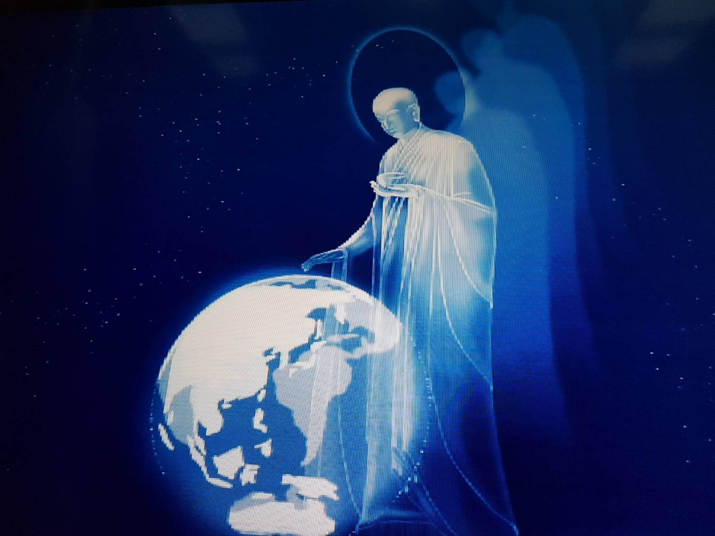

Slide 3
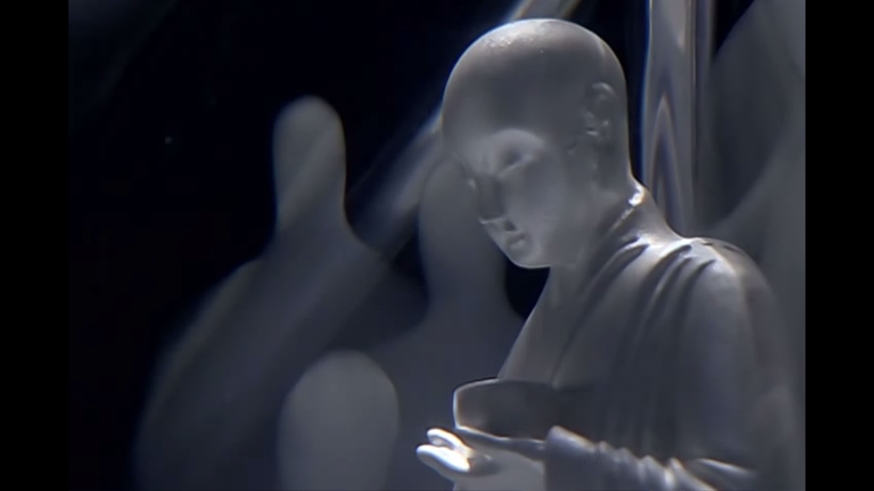
開經偈

Slide 4
靜思法髓妙蓮華序品
讀書會 導讀(五)
頁數 P85~P95
導讀人:郭淑雲師姊(法號:慈僎)

Slide 5
法華經是應世妙藥
近代世人生活環境複雜化，一念無明染污，心靈起行造業，難以量計數，起心貪婪、瞋癡無度，迅速吞噬倫理、道德，人性本善也都被蒙蔽，故為眾生設教，開啟見聞。(P70)

Slide 6
如一支很好的木材，若長了白蟻，受到蛀蝕，就會腐朽;倫理道德、人性之善也一樣，一但受貪瞋癡吞噬，佛性就會被無明蒙蔽。(P71)

Slide 7
不論哪個時代
佛的覺性都存在
(P71)

Slide 8
眾生常苦惱，盲冥無導師，不識苦盡道，不知求解脫，長夜增惡趣，減損諸天衆。(化城喻品)

Slide 9
要讓眾生有機會聽到佛法，就要普遍設教。(P71)

Slide 10
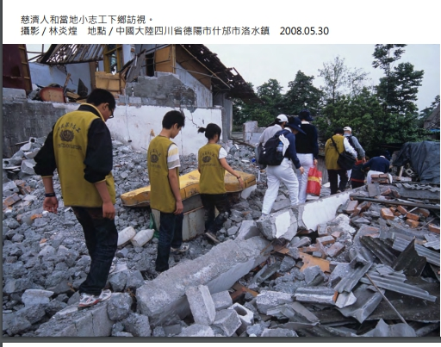
我一定會堅強勇敢的～ 512 大地震奪走了我美麗的家鄉， 破壞了我幸福的家庭， 但是它奪不走我堅強的一顆心。 在我們最失望、最無助的時候，你們來了， 我的心情無比高興、無比激動。 你們為我們提供午餐和晚餐， 為我們重建學校， 為我們擺脫心靈的陰影。 當我吃著飯盒的時候， 我感到這是世界上最好吃的飯， 我一定會堅強勇敢的。 ─ 受助學生姜琳

Slide 11
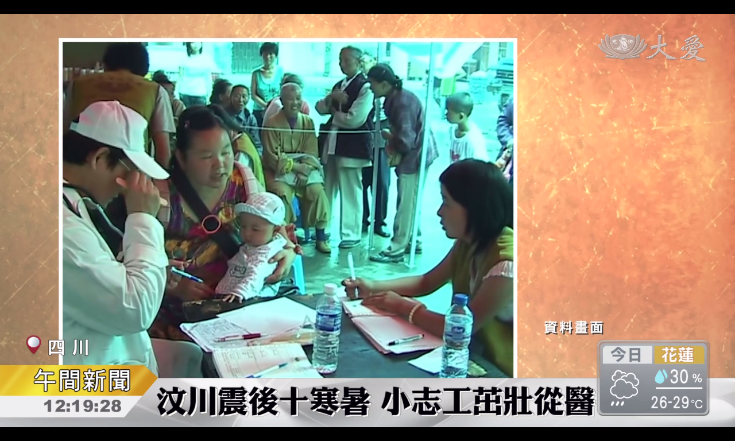
川震小志工長大了
行醫助人善種萌芽
2008 年 5 月 12 日下午二點二十八分，大陸四川省汶川大

Slide 12
內外相應才能談《妙法蓮華經》(P73)
內修「誠正信實」，能「知足、感恩、善解、包容」，心量就開闊，自然能持「慈悲喜捨」走入人群行菩薩道。

Slide 13
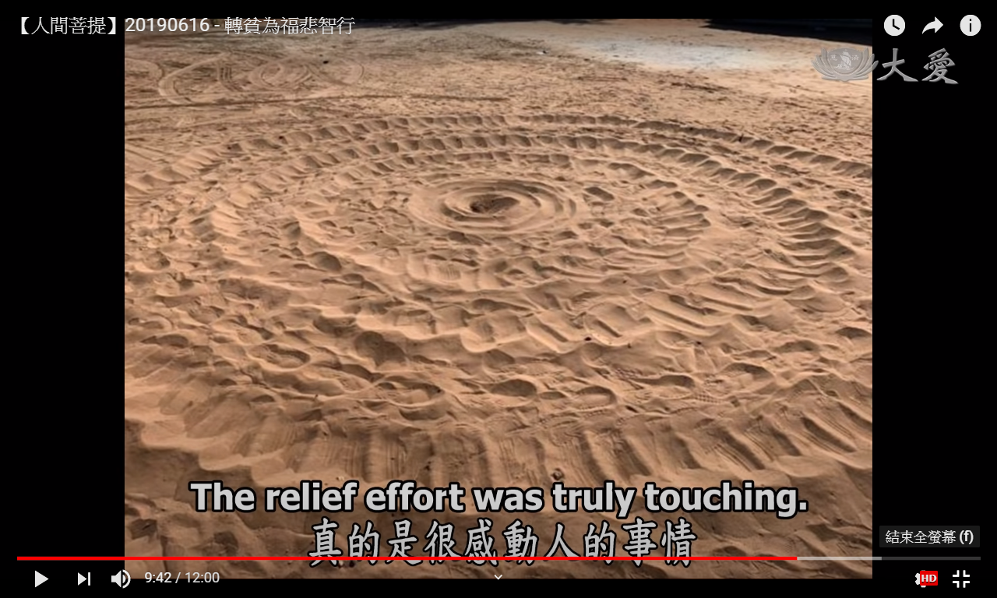
非洲菩薩的心念(20200430晨語開示)
距離不是阻礙
語言不是問題
宗教不是藩籬
真誠愛無間礙
翻拍自人間菩提畫面

Slide 14
學佛走中道
《靜思法髓妙蓮華序品》73頁

Slide 15
「妙法蓮華經，為諸經之王，
以顯示唯一佛乘及具足無量方便乘故」
《靜思法髓妙蓮華序品》73頁

Slide 16
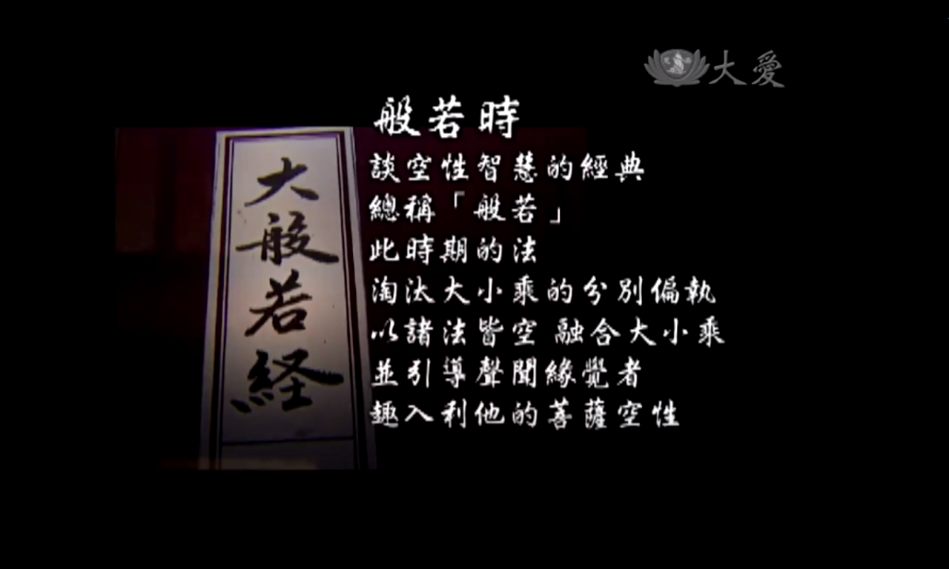
無量義經說法品淺釋(五)剪輯

Slide 17
法華經是中道的教法
中道是安全的行徑，是一條大菩提道，是一條康莊直道，若能走入中道，就不會走入執有而迷的纏縛，或墜入執空而迷的陷阱。
《靜思法髓妙蓮華序品》P77頁

Slide 18
《妙法蓮華經》談空說有，是唯一成佛之教法，稱為諸經之王，顯示為一佛乘及具足無量方便勝故，只此唯一佛乘的法即足以涵蓋所有經典。
《靜思法髓妙蓮華序品》P77頁

Slide 19
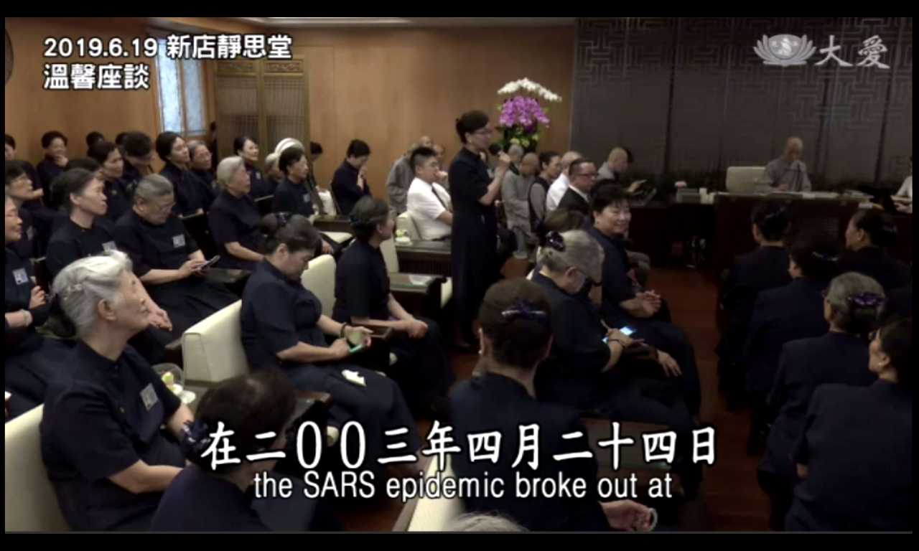
足到慈 故能勇~誰能擁抱蒼生

Slide 20
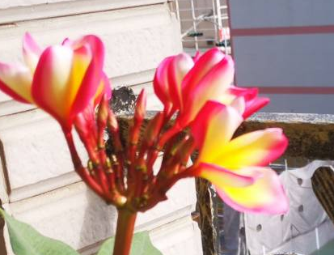
在這段影片，你體會到甚麼?

Slide 21
真空妙有
以草露風光的性命，延續永恆的慧命
無量義經德行品淺釋二

Slide 22
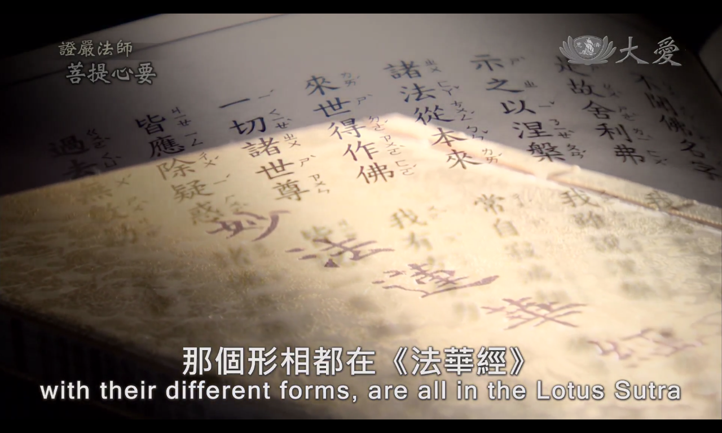
法華經的重要性
《靜思法髓妙蓮華序品》P82頁

Slide 23
《法華經》
正是應世的靈方妙藥﹗

Slide 24
人生沒有所有權
只有生命的使用權
靜思語.恭錄證嚴法師講述

Slide 25
